Slide 1
Talent 4.0 – Programma di formazione Talent Management per le PMI
https://t4lent.eu/
2018-1-AT01-KA202-039242

Slide 2
Strumenti di strategia dei talenti
Elaborato da WKO Steiermark, Austria
Con il gentile permesso della NHS London Leadership Academy. Questo strumento è una derivazione dello strumento di strategia dei talenti sviluppato da
© PA Consulting e London Leadership Academy.
Photo by Austin Distel on Unsplash
2018-1-AT01-KA202-039242

Slide 3
5 step per allineare la vostra strategia di talento alla strategia organizzativa (I)
Seguite questi passi usando gli strumenti e i modelli forniti per sviluppare la vostra strategia di talento:
Raccogliere informazioni sul contesto e sulla strategia dell'organizzazione e sulla strategia esistente in materia di risorse umane e talenti, compresi i documenti di strategia aziendale; piani di sostenibilità e di trasformazione (STP); fattori esterni che hanno un impatto sull'organizzazione; processi e piani esistenti in materia di risorse umane, ad esempio piani di successione, ruoli critici, struttura organizzativa; dati sui talenti, ad esempio tassi di abbandono, numero di dipendenti, dati sulle prestazioni, ecc.
Condurre interviste con gli stakeholder interni, tra cui il CEO, il responsabile della strategia, il responsabile delle operazioni, il responsabile dell’amministrazione, tra gli altri individui rilevanti. Raccogliere informazioni sulle priorità nella loro area dell'organizzazione, le sfide, le opportunità che vedono nel futuro e i talenti, le competenze e le risorse di cui pensano di aver bisogno per raggiungere i loro obiettivi a breve, medio e lungo termine.
Utilizzate lo Schema della sfida organizzativa (diapositive 5-6) per aiutarvi a raccogliere le informazioni raccolte sul contesto e la strategia dell'organizzazione durante le prime due fasi.
With kind permission from the NHS London Leadership Academy. This tool is a derivation of the talent segmentation tool developed by © PA Consulting and London Leadership Academy.

Slide 4
5 step per allineare la vostra strategia di talento alla strategia organizzativa (II)
Seguite questi passi usando gli strumenti e i modelli forniti per sviluppare la vostra strategia di talento:
Utilizzando lo strumento diagnostico Talent Dilemmas (diapositive 7-8), identificate i principi generali del talento che guideranno lo sviluppo della vostra strategia per i talenti. Lo strumento può essere utilizzato nei colloqui con gli stakeholder o in un esercizio di gruppo facilitato con un team di stakeholder per darvi un quadro chiaro di dove la vostra organizzazione si trova attualmente sui dieci dilemmi del talento più comuni e dove i vostri stakeholder ritengono che l'organizzazione dovrebbe posizionarsi. La posizione aspirazionale guida lo sviluppo dei vostri principi di talento. Il divario tra la vostra posizione attuale e questa aspirazione ispirerà le azioni della vostra strategia per i talenti.
Una volta completati i passi precedenti, siete pronti ad iniziare la fase critica di pianificazione. Utilizzate il modello di pianificazione della tabella di marcia dei talenti (diapositive 9-11) per identificare e registrare le priorità e le azioni chiave da intraprendere ad ogni tappa del percorso di sviluppo della vostra strategia per i talenti.
With kind permission from the NHS London Leadership Academy. This tool is a derivation of the talent segmentation tool developed by © PA Consulting and London Leadership Academy.

Slide 5
Modello di “sfida” organizzativa
Lo Strumento Modelli di Sfida Organizzativa vi permette di esplorare il contesto in cui opera la vostra organizzazione e di registrare le sfide o le opportunità chiave che l'organizzazione deve affrontare, considerando le implicazioni per la gestione dei talenti e identificando le azioni da intraprendere.
Questo potrebbe essere utilizzato durante le interviste con gli stakeholder o potrebbe essere adattato per essere un questionario. Permette di acquisire dati sul contesto organizzativo e sulle relative implicazioni in termini di talento, che forniranno indicazioni per la vostra strategia di talent management.
Identifica le sfide o le opportunità chiave che la vostra organizzazione deve affrontare:
Analizzare i tipi di competenze, capacità e risorse necessarie per avere successo in questi scenari o ambienti
Valutare lo stato attuale della vostra organizzazione per identificare le aree prioritarie
Identificare le implicazioni per la gestione dei talenti
Registrare le azioni che devono essere intraprese per affrontare le implicazioni
Qui di seguito sono riportati un paio di esempi:
Quali sono le sfide/opportunità critiche che l'organizzazione deve affrontare? | In cosa dovrà eccellere l'organizzazione per affrontare queste sfide? | In che misura esistono queste capacità? | Quali sono le implicazioni per la gestione dei talenti? | Quali azioni devono essere intraprese per affrontare questi cambiamenti?
L’aumento del digitale | Tecnologia digitale | Rosso - alta priorità | Mancanza di competenze digitali in alcuni team | Assunzioni mirate
Nuova leadership | Comportamenti di leadership efficaci per gestire il cambiamento | Giallo- priorità media | Mancanza di capacità di gestione del cambiamento nella leadership esistente | Sviluppo della leadership

Slide 6
Modello di “sfida” organizzativa
Quali sono le sfide/opportunità critiche che l'organizzazione deve affrontare? | In cosa dovrà eccellere l'organizzazione per affrontare queste sfide? | In che misura esistono queste capacità? | Quali sono le implicazioni per la gestione dei talenti? | Quali azioni devono essere intraprese per affrontare questi cambiamenti?
© PA Knowledge Limited 2017
Con il gentile permesso della NHS London Leadership Academy. Questo strumento è una derivazione dello strumento di segmentazione dei talenti sviluppato da PA Consulting e dalla London Leadership Academy..

Slide 7
Strumento diagnostico Talent Dilemmas
Il Talent Dilemmas Diagnostic Tool presenta i dieci principali fattori che le organizzazioni devono affrontare. Vi permette di identificare e definire i principi del talento che guideranno la vostra strategia, assicurandovi che sia adatta allo scopo per la vostra organizzazione.
È uno strumento utile da utilizzare nelle conversazioni con le parti interessate per capire e identificare l'approccio alla gestione dei talenti che la vostra organizzazione dovrebbe adottare, e quanto lontano da esso sia attualmente. Potrebbe essere utilizzato in una riunione per ottenere il punto di vista di un team di stakeholder o in conversazioni individuali.
Oltre ai dieci fattoti forniti, potete anche includere qualsiasi fattore specifico che possa essere rilevante per la vostra organizzazione.
Una volta che avete la vostra serie di fattori sul talento, indicate dove si trova attualmente la vostra organizzazione per ogni fattore e con un colore diverso, segnate dove voi o la parte interessata credete che l'organizzazione dovrebbe essere.
L'esempio seguente segna lo stato attuale in arancione e la posizione di aspirazione in verde per tre dei fattori:

Slide 8
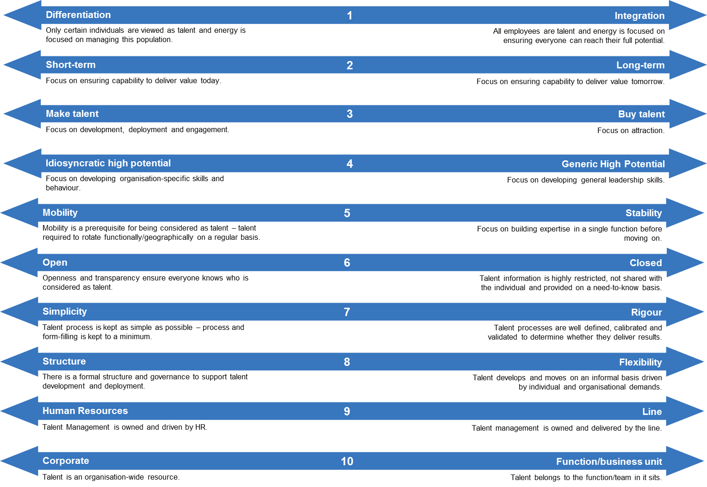
© PA Knowledge Limited 2017

Slide 9
Talent Roadmap Planning Template
Il Talent Roadmap Planning Template consente di pianificare le azioni che costituiranno la base della vostra strategia per i talenti.
Utilizzando l'output dello strumento diagnostico Talent Dilemmas come base, potete iniziare a tracciare il percorso per passare dal vostro stato attuale allo stato di aspirazione come definito nei vostri principi di talento.
La priorità delle azioni da intraprendere per colmare le lacune nei vostri principi del talento dipenderà dai vostri specifici obiettivi organizzativi e da quanto ben sviluppata è attualmente la vostra strategia per il talento. A seconda della priorità e dell'impatto dell'azione, determinare il calendario appropriato per l'attuazione di ogni azione e delle attività associate.
Nella prossima diapositiva è riportato un esempio basato sul secondo principio "Saremo aperti con gli individui in merito alle loro prestazioni e sul loro potenziale" dal modello del Talent Dilemmas Diagnostic Tool.
With kind permission from the NHS London Leadership Academy. This tool is a derivation of the talent segmentation tool developed by © PA Consulting and London Leadership Academy.

Slide 10
Talent Roadmap Planning Template (II)
 | PIANO DI LAVORO: ANNO 1 | PIANO DI LAVORO: ANNO 2 | PPIANO DI LAVORO: ANNO 3
AZIONE | Ottenere i fondamenti della gestione del talento e della performance | Costruire la capacità e la volontà di gestire il talento e le prestazioni dei manager di linea | Incorporare la gestione dei talenti rimanendo fedeli al processo
ATTIVITA’ CHIAVE | Rivedere e allineare i processi di gestione dei talenti e delle prestazioni Chiarire la definizione di talento Mentalità del test manager sulla trasparenza Concordare chi darà il feedback e come Rivedere e snellire il processo di gestione delle prestazioni per garantire il collegamento con il processo di feedback Concentrarsi su un processo di identificazione dei talenti accurato ed equo | Testare i livelli attuali di capacità di feedback Sviluppare e gestire un programma di interventi per costruire le competenze individuali Garantire che gli input e gli output del processo di gestione delle prestazioni dell'anno in corso siano chiaramente collegati alla gestione dei talenti Eseguire i processi di raccolta dati del secondo anno Eseguire il feedback del primo anno | Eseguire il terzo anno di raccolta dati e il secondo anno di feedback Migliorare il processo di identificazione dei talenti con input da altre fonti Costruire fonti aggiuntive nel processo di feedback e nel processo di gestione delle prestazioni Concentrarsi sulla pianificazione delle azioni per lo sviluppo e la diffusione
With kind permission from the NHS London Leadership Academy. This tool is a derivation of the talent segmentation tool developed by © PA Consulting and London Leadership Academy.

Slide 11
Talent Roadmap Planning Template (III)
 | PIANO DI LAVORO: ANNO 1 | PIANO DI LAVORO: ANNO 2 | PPIANO DI LAVORO: ANNO 3
AZIONE
ATTIVITA’ CHIAVE
AZIONE
ATTIVITA’ CHIAVE
AZIONE
ATTIVITA’ CHIAVE
AZIONE
ATTIVITA’ CHIAVE
© PA Knowledge Limited 2017

